Slide 1
Corona-Monitoring lokal Erste Ergebnisse der Studie in Bad Feilnbach

Slide 2
Ziele der Studie
Untersuchungen und Befragungen an vier besonders von der Pandemie betroffenen Orten
Wie viele Menschen sind akut infiziert oder haben die Infektion bereits durchgemacht?
Wie oft verläuft die Erkrankung ohne Symptome?
Wie viele Erkrankungen sind unentdeckt?
Weitere Fragen:
individuelle Verläufe (Antikörperstatus, klinische Outcomes, Spätfolgen)
Ursachen / Faktoren für Verbreitung von SARS-CoV-2-Infektionen
Risikofaktoren, Risikogruppen sowie Rahmenbedingungen

Slide 3
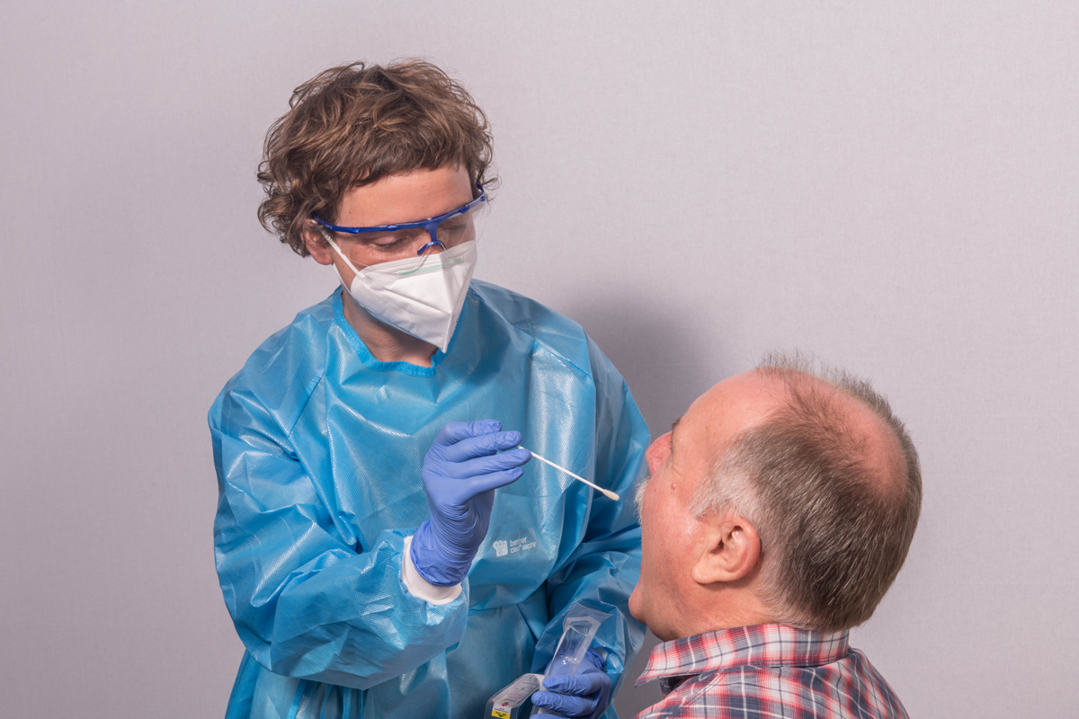
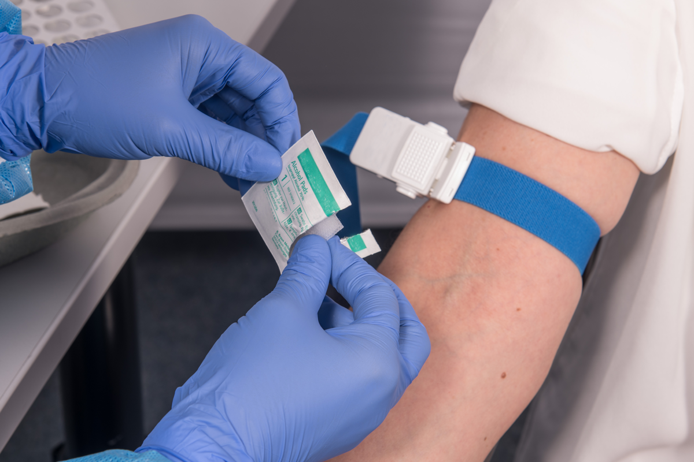
Methoden
Datenerhebungen: 23. Juni bis 4. Juli 2020
Repräsentative Stichprobe aus dem Einwohnermelderegister, Einladung von Erwachsenen, freiwillige Teilnahme
2.153 Teilnehmende (Response ca. 59,3 %)
Untersuchungsprogramm
Rachenabstriche für PCR-Tests (Nachweis einer akuten Infektion)
Blutproben (Nachweis von IgG-Antikörpern)
Befragungen (Kurzbefragung am Studientag / ausführliche Befragung online oder telefonisch)

Slide 4
Ergebnisse
Kein Nachweis akuter Infektionen
6,0 % der Erwachsenen mit positivem Antikörper-Nachweis
Bei Frauen gleich häufig (6,0 %) wie bei Männern (6,1 %)
14,5 % der Personen mit positivem Antikörper-Nachweis ohne typische Krankheitssymptome
85,5 % mit mindestens einem Symptom (Fieber über 38° C, Atemnot/ Kurzatmigkeit, Lungenentzündung, Schnupfen, Husten, Schmerzen beim Atmen, Halsschmerzen, Geruchs-/ Geschmacksstörung)
Dunkelzifferfaktor: Durch die Studie wurden 2,6 mal mehr Infektionen nachgewiesen als bei Studienstart bekannt
Bei 39,9 Prozent der Erwachsenen mit positiven SARS-CoV-2-Test (Eigenangaben) wurden keine Antikörper nachgewiesen – dies bedeutet jedoch nicht zwangsläufig, dass keine Immunität besteht

Slide 5
Aber: nicht alle Fälle haben nachweisbare AK
Ungewichtet, daher nicht ganz wie in der PK

Slide 6
Publikation der Ergebnisse
Vorbereitung eines Publikationsgerüsts
Kurzpublikation in Euro-Surveillance
Einbindung von Abteilung 1, 2, 3, ZBS 1 und Leitung
Inhalte
Seroprävalenz nach IGg, NT und hochgerechnet mit PCR-positiven
Kumulative SARS-CoV-2-Inzidenz mit Sensitivitätsanalyse, Untererfassung

